Slide 1



NẤM GÂY HẠI VÀ BIỆN PHÁP PHÒNG TRỪ BẰNG XẠ KHUẨN
MÔN VI SINH NÔNG NGHIỆP
GVGD: ThS. Nguyễn Mỹ Phi Long
Nhóm 6:
Ngô Hoài Nhi - 1615257

Slide 2
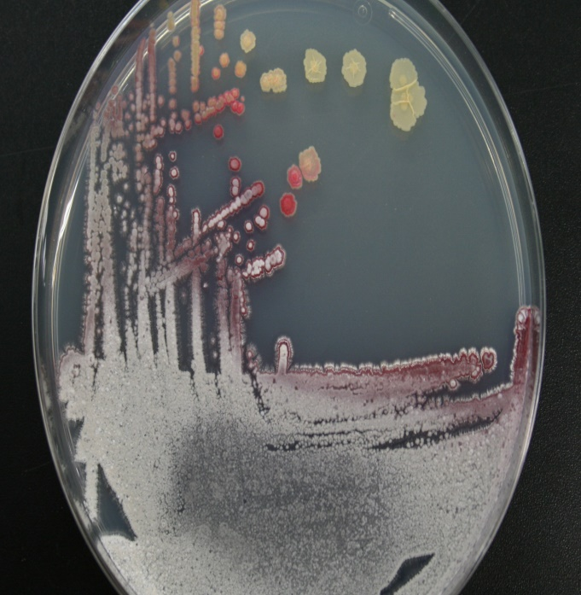
XẠ KHUẨN
1. Đặt vấn đề
2. Vật liệu và phương pháp nghiên cứu
3. Kết quả và khả năng kháng nấm gây bệnh trên
cây trồng của xạ khuẩn
4. Khả năng sử dụng xạ khuẩn kháng nấm gây bệnh trên cây trồng ở quy mô lớn
Streptomyces violaceoruber
5. Kết luận

Slide 3
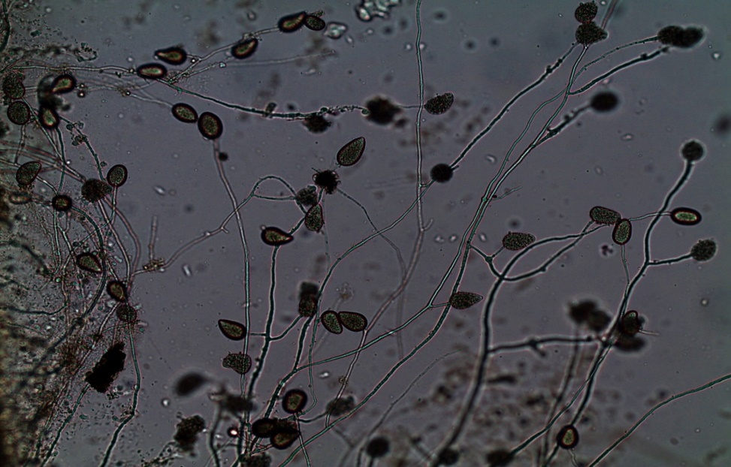
1. Đặt vấn đề
1.1 Nấm bệnh trên cây trồng
1.1.1 Nấm Phytophthora sp.
Lớp: Oomycetes
Bộ: Pernoporales
Họ: Pithiacea
Túi bào tử Phytophthora sp.
Hình thái:
+ Trên kính hiển vi: Sợi nấm không màu, không vách ngăn, đơn bào, kích thước không đều, túi bào tử có hình trứng và hình quả chanh, trên đầu có nuốm hoặc không nuốm, trong suốt. Bào tử hình cầu có 2 lông roi di chuyển rất nhanh trong nước, nhiệt độ thích hợp để nấm sinh trưởng và phát triển từ 25 đến 30ºC và pH từ 6 đến 7

Slide 4
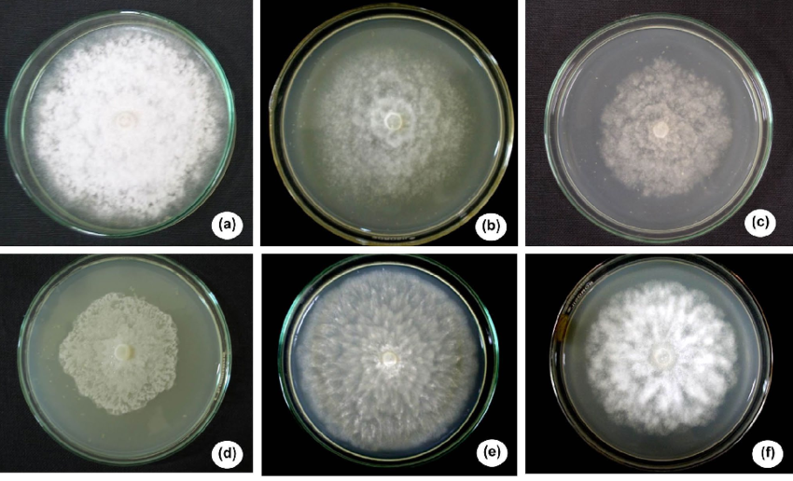
1. Đặt vấn đề
1.1 Nấm bệnh trên cây trồng
1.1.1 Nấm Phytophthora sp.
+ Trên môi trường thạch: Có tơ nấm màu trắng, dày, khuẩn lạc nấm có thể không có hoa văn, có hình cánh hoa, hoa văn rosette, mẫu stellata, mẫu petaloid,… và không có sự đổi màu theo tuổi.
Hình thái khuẩn lạc của các loài Phytophthora sp. trên môi trường PDA
Notes:
tre

Slide 5
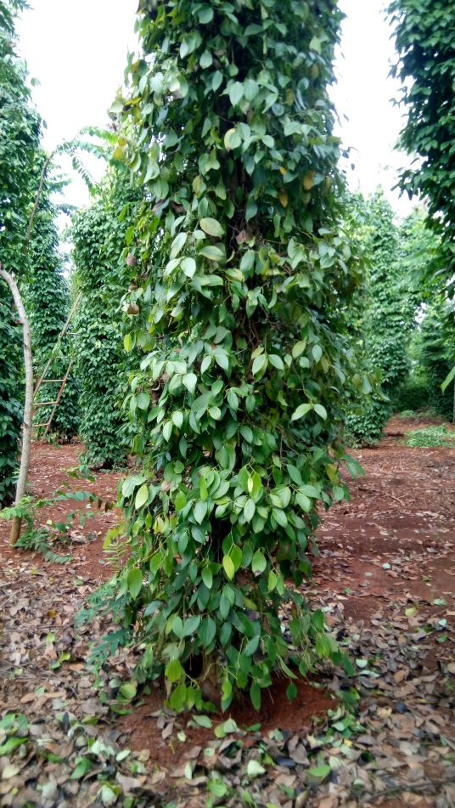
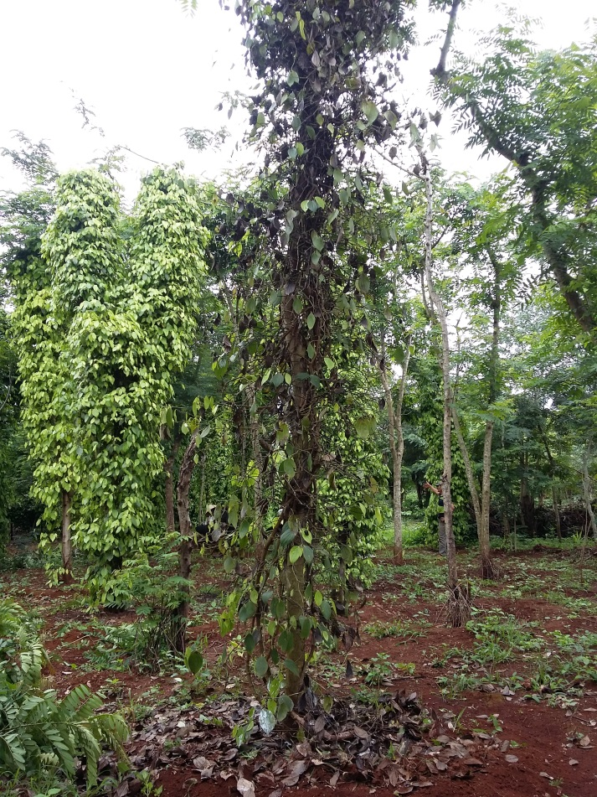
1. Đặt vấn đề
1.1.1 Nấm Phytophthora sp.
Phytophthora sp. Là tác nhân gây nên một số dịch bệnh nghiêm trọng như bệnh mốc sương mai trên khoai tây và nhiều bệnh trên cây ăn quả, rau màu và cây công nghiệp ở Việt Nam như thối rễ, thối thân quả ở sầu riêng; tàn lụi cao su; cháy lá, thối thân trên cây sen;…
Nấm Phytophthora sp. gây bệnh chết nhanh trên một số cây trồng, đặc biệt là cây tiêu.
Triệu chứng héo vàng úa trên cây hồ tiêu
Triệu chứng cây hồ tiêu rụng lá tháo đốt

Slide 6
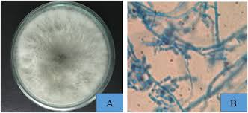
1. Đặt vấn đề
1.1 Nấm bệnh trên cây trồng
1.1.2 Nấm Neoscytalidium dimidiatum
Lớp: Dothideomycetes
Bộ: Botryosphaeriales
Họ: Botryosphaeriaceae
Chi: Neoscytalidium
Nấm N. dimidiatum trưởng thành trên môi trường PDA, khuẩn lạc nấm ban đầu có màu trắng sau đó chuyển dần sang màu nâu sẫm và cuối cùng chuyển sang màu đen.
N. dimidiatum trên môi trường PGA
Tiêu bản vi thể được quan sát ở vật kính x100

Slide 7
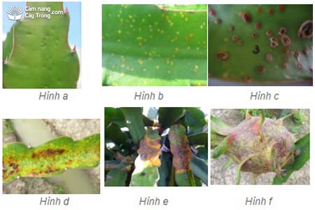
1. Đặt vấn đề
1.1 Nấm bệnh trên cây trồng
1.1.2 Nấm Neoscytalidium dimidiatum
Nấm Neoscytalidium dimidiatum là tác nhân gây bệnh đốm nâu trên cây thanh long. Nấm phát triển nhanh và lan rộng, liên kết nhau thành từng mảng lớn làm bề mặt cành trở nên sần sùi, gây thối cành. Bệnh có triệu chứng trên cả thân, cành, quả. N. dimidiatum gây bệnh trên da tay.
Bệnh đốm nâu trên cây thanh long với các triệu chứng gây hại khác nhau
a) Vết kim châm; b) Vết loét; c) Vết bệnh nổi lên bề mặt và có màu nâu; d,e) Vết bệnh liên kết với nhau thành từng mảng; f) Bệnh tấn công trên trái

Slide 8
1. Đặt vấn đề
1.2 Tổng quan về xạ khuẩn
1.2.1 Giới thiệu khái quát về xạ khuẩn
Xạ khuẩn có tên khoa học là Actinomycetes bắt nguồn từ tiếng Hy Lạp “atkis” (tia) và “mykes” (nấm) có cả đặc điểm của vi khuẩn và nấm.
Xạ khuẩn thuộc vi khuẩn Gram dương, có khả năng hình thành hệ sợi phân nhánh và có tỉ lệ G+C trong DNA cao trên 55%.
Nhiệt độ, pH để xạ khuẩn phát triển tối ưu là dựa vào nhiệt độ, pH nơi thu mẫu.
Streptomyces là chi xạ khuẩn có số lượng lớn nhất, được phân bố rộng rãi được gọi là xạ khuẩn thường. Các xạ khuẩn thuộc chi khác là xạ khuẩn hiếm như Actinomadura, Actinokineospora, Kineosporia,…

Slide 9
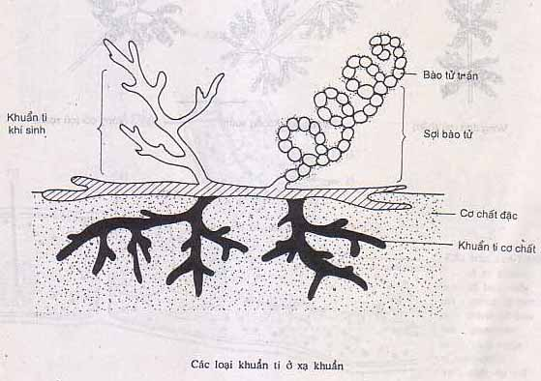
1. Đặt vấn đề
1.2 Tổng quan về xạ khuẩn
1.2.1 Giới thiệu khái quát về xạ khuẩn
Đặc điểm hình thái, cấu trúc: Xạ khuẩn thường có khuẩn lạc khô, có nhiều màu sắc khác nhau như trắng, vàng, cam, xanh, nâu, xám,…
Trên môi trường đặc, đa số xạ khuẩn có 2 loại khuẩn ty: khuẩn ty khí sinh và khuẩn ty cơ chất.
Các loại khuẩn ti ở xạ khuẩn

Slide 10
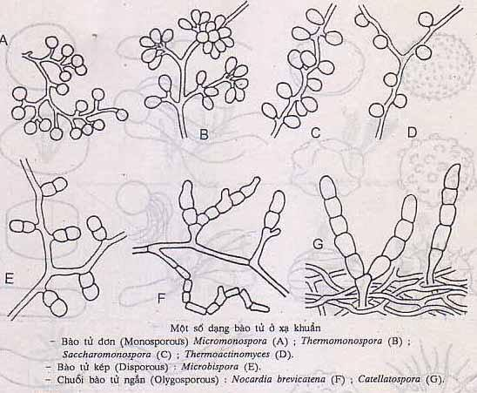
1. Đặt vấn đề
1.2 Tổng quan về xạ khuẩn
1.2.1 Giới thiệu khái quát về xạ khuẩn
Đặc điểm sinh sản: Xạ khuẩn sinh sản bằng bào tử

Slide 11
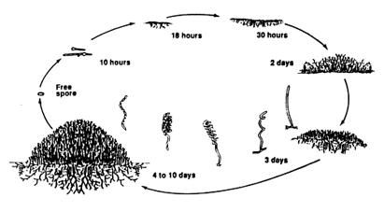
1. Đặt vấn đề
1.2 Tổng quan về xạ khuẩn
1.2.1 Giới thiệu khái quát về xạ khuẩn
Vòng đời của Streptomyces:
Vòng đời cơ bản của xạ khuẩn trên môi trường thạch bắt đầu từ sự nảy mầm của bào tử, sau đó là sự phát triển của hệ khuẩn ty cơ chất. Sau vài ngày, hệ khuẩn ty khí sinh sẽ phát triển cùng sự hình thành bào tử. Theo nhiều nghiên cứu thì giai đoạn này cũng là thời điểm các hợp chất thứ cấp được tạo ra.

Slide 12
1. Đặt vấn đề
1.2 Tổng quan về xạ khuẩn
1.2.1 Giới thiệu khái quát về xạ khuẩn
Vai trò:
Quan trọng trong quá trình phân hủy mạnh các hợp chất hữu cơ như cellulose, chitin,… giúp tăng độ phì nhiêu cho đất và cân bằng thành phần vật chất trong tự nhiên
Khả năng tổng hợp các chất sinh học như vitamin nhóm B, một số acid hữu cơ hay enzyme như lipase, amylase,…
Nguồn tạo chất kháng sinh lớn nhất hiện nay.

Slide 13
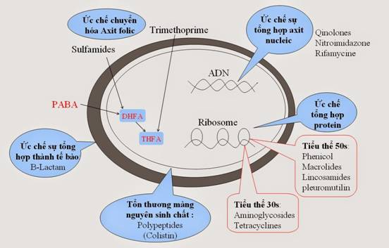
1. Đặt vấn đề
1.2.2 Kháng sinh từ xạ khuẩn
Các vị trí tác động của kháng sinh:
Xạ khuẩn là nhóm vi sinh vật tiềm năng nhất trong việc sản xuất hợp chất thứ cấp có hoạt tính sinh học. Các chất chuyển hóa từ xạ khuẩn cho hoạt tính sinh học như kháng nấm.
Kháng sinh | Chủng xạ khuẩn
Libramycin | Streptomyces sp.
Candihexin | Streptomyces viridoflavus
Nanaomycin | Streptomyces rosa

Slide 14
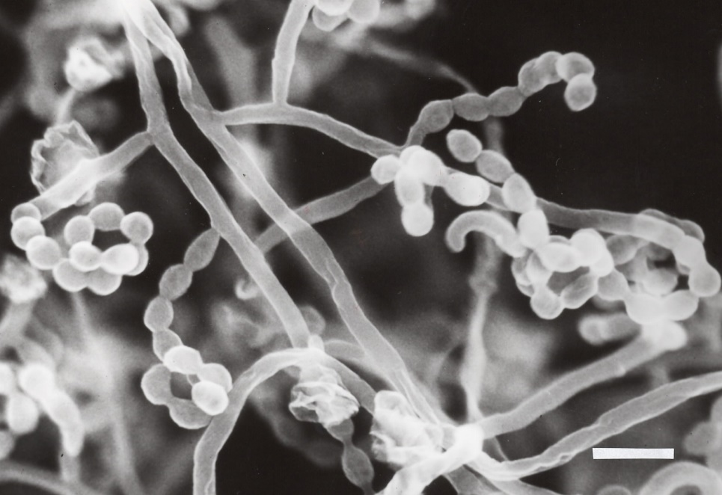
1. Đặt vấn đề
1.3 Khả năng kháng nấm gây bệnh trên cây trồng của xạ khuẩn
Xạ khuẩn có khả năng sinh chất kháng sinh cao, trong đó nhiều kháng sinh có khả năng kháng nấm mạnh
Kháng sinh SW-B thuộc nhóm manumycin được thu nhận từ chủng S. flaveus A11 có hoạt tính và phổ kháng nấm rộng gây bệnh trên thực vật như Phytophthora capsica.
Streptomyces sp.

Slide 15
2. Vật liệu và phương pháp nghiên cứu
2.1 Môi trường
Môi trường phân lập xạ khuẩn: A8 (HV agar)
Humic acid (hòa tan trong 10ml NaOH 0,2N) | 1g
Cao nấm men | 50mg
Casamino acids Na | 20mg
Na₂HPO₄ | 0,2g
MgSO₄.7H₂O | 50mg
KCl | 1,7g
CaCl₂ | 10mg
Trace element mix 1 | 0,2ml
Agar | 20g
Nước cất | 1000ml
pH | 7,2±0,2
Bổ sung vitamin, kháng sinh chọn lọc (môi trường khoảng 50ºC) để ức chế các vi sinh vật khác và phân lập xạ khuẩn.
Vitamin mix A1: 1ml/l mt
Nalidixic acid : 20mg/l mt
Terbinafin :1mg/l mt

Slide 16
2. Vật liệu và phương pháp nghiên cứu
2.1 Môi trường
Trace element mix 1:
CaCl₂.2H₂O | 4g
ZnSO₄.7H₂O | 2g
Na₂B₂O₇.10H₂O | 0,1g
FeSO₄.7H₂O | 5g
KI | 0,5g
CoCl₂.6H₂O | 0,5g
CuSO₄.5H₂O | 0,2g
MnCl₂.4H₂O | 2g
Na₂MoO₄.2H₂O | 0,05g
H₂SO₄ 95-97% | 1ml
Nước cất 2 lần | 1000ml

Slide 17
2. Vật liệu và phương pháp nghiên cứu
2.1 Môi trường
Vitamin mix A1:
P-aminobenzoic acid | 50mg
Calcium pantothenate | 50mg
Inositol | 50mg
Niacin | 50mg
Pyridoxin HCl | 50mg
Riboflavin | 50mg
Thiamine HCl | 50mg
Biotin | 25mg
Nước cất | 100ml

Slide 18
2. Vật liệu và phương pháp nghiên cứu
2.1 Môi trường
Môi trường làm thuần, nhân mầm xạ khuẩn: SM3 (ISP2)
Cao nấm men | 4g
Malt extract | 10g
Dextrose | 4g
Nước cất | 1000ml
pH (ở 25oC) | 7,2±0,2
Thêm 2% agar đối với môi trường rắn | 25g
Môi trường lên men và tách chiết hóa học xạ khuẩn:
+ PM4
D-Mannitol | 20g
Bột đậu nành | 20g
Trace element mix 1 | 0,25ml
Nước cất | 1000ml
pH (ở 25oC) | 6,2
Bột đậu nành khuấy với nước cất khoảng 1/3 thể tích môi trường lên men ở nhiệt độ phòng trong 1 giờ, lọc qua bông thấm nước 2 lần, vắt kĩ.

Slide 19
2. Vật liệu và phương pháp nghiên cứu
2.1 Môi trường
+ PM39
Tinh bột | 10g
Glucose | 10g
Cao malt | 7,5g
Peptone | 3g
NaCl | 1g
MgSO₄.7H₂O | 1g
CuSO₄.5H₂O | 7mg
FeSO₄.7H₂O | 1mg
MnCl₂.7H₂O | 8mg
ZnSO₄.7H₂O | 2mg
Nước cất | 1000ml
pH | 7,0

Slide 20
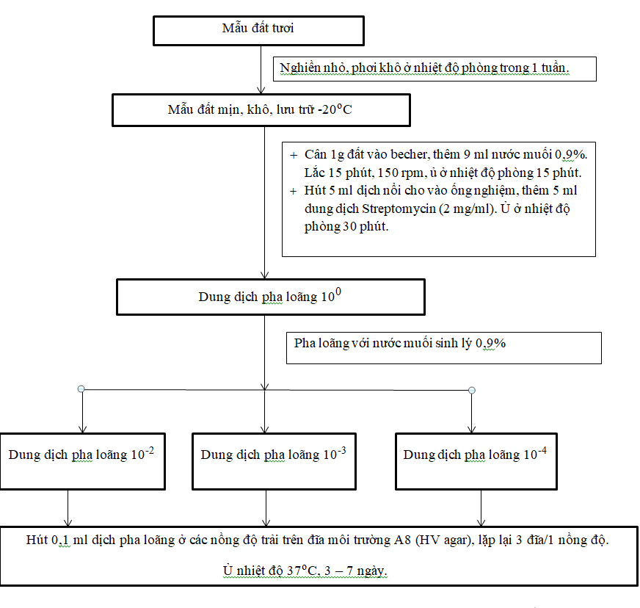
2. Vật liệu và phương pháp nghiên cứu
2.2 Phương pháp nghiên cứu
2.2.1 Phân lập

Slide 21
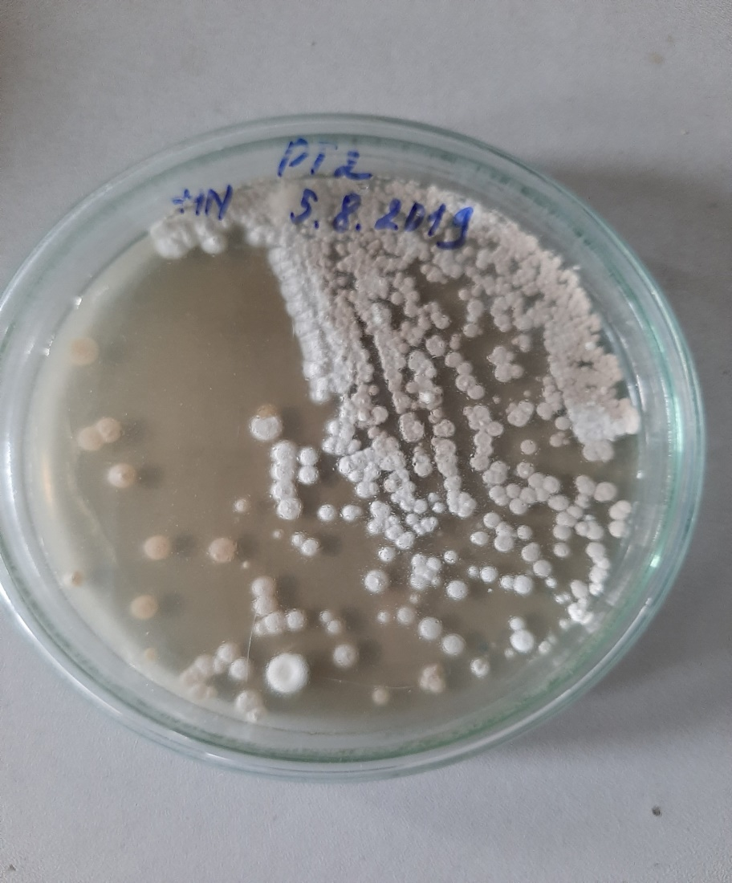
2. Vật liệu và phương pháp nghiên cứu
2.2 Phương pháp nghiên cứu
2.2.2 Làm thuần
Thường xuyên kiểm tra khuẩn lạc mọc trên đĩa môi trường và hình thái hệ khuẩn ty dưới kính hiển vi, chọn lọc những chủng nghi ngờ là xạ khuẩn, định danh sơ bộ một số chủng.
Nếu khuẩn lạc có bào tử, tiến hành huyền phù bào tử cùng khuẩn ty trong nước muối sinh lý và ria lại trên đĩa môi trường SM3.
Nếu khuẩn lạc không tạo bào tử, tiến hành lấy khuẩn lạc bằng kẹp và que tăm vô trùng cho vào erlen chứa 25 ml môi trường SM3 lỏng và nuôi lắc 150rpm nhiệt độ phòng. Dịch sau tăng sinh ria trên đĩa môi trường SM3. Ủ 36 – 37ºC, 3-7 ngày, kiểm tra độ thuần dựa vào sự đồng nhất hình thái khuẩn lạc.
Chủng xạ khuẩn PT2 được làm thuần trên môi trường SM3

Slide 22
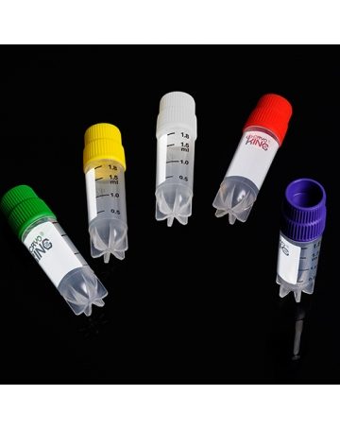
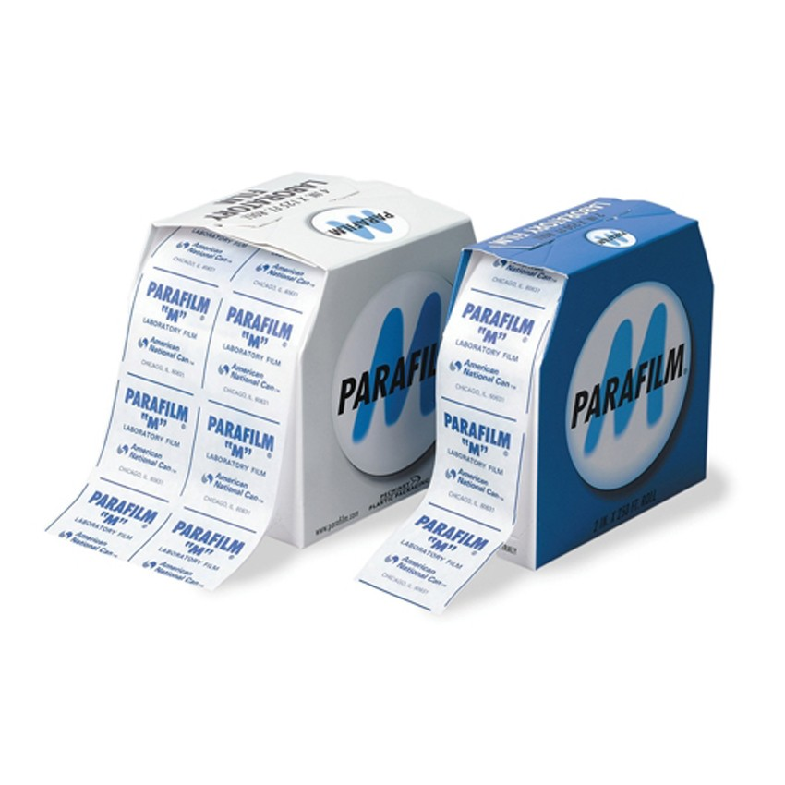
2. Vật liệu và phương pháp nghiên cứu
2.2 Phương pháp nghiên cứu
2.2.3 Giữ giống
Các chủng thuần được giữ giống trong glycerol 20% ở 2 dạng:
- Dạng khuẩn lạc: đĩa thạch được ủ trong vòng 1-2 tuần để khuẩn lạc hình thành bào tử, sau đó trích lấy vài khuẩn lạc cho vào ống glycerol và nghiền nhỏ bằng đũa thủy tinh. Sau đó lưu trữ ở -80ºC
- Dạng sinh trưởng trong môi trường lỏng: lấy một khuẩn lạc cho vào SM3 lỏng, nuôi cấy lắc cho đến khi sinh khối được nhiều. Hút dịch sinh khối cho vào ống glycerol. Sau đó lưu trữ ở -80ºC
Ống giữ giống cryotube
Parafilm

Slide 23
2. Vật liệu và phương pháp nghiên cứu
2.2 Phương pháp nghiên cứu
2.2.4 Khảo sát đặc tính
Hoạt hóa: Hoạt hóa chủng bằng cách ria 20μl dịch giữ chủng trên môi trường SM3 agar trong khảng 3 ngày.
Nhân mầm:
Dùng que cấy lấy khuẩn lạc trên đĩa môi trường huyền phù vào 25ml môi trường nhân mầm SM3 lỏng, nuôi lắc 150rpm, nhiệt độ phòng, trong vòng 3 ngày.
Ria lại để kiểm tra tính thuần khiết, mẫu thuần được bảo quản và lên men.
Bảo quản chủng trong glycerol 40%, 1ml dịch nuôi lỏng huyền phù 1mk glycerol 40%, giữ trong ống giữ giống, điều kiện lạnh -30ºC, 2-3 ống/chủng
Lên men:
Môi trường lên men: PM4, PM39
Thời gian khảo sát: 7 ngày, 10 ngày
Hút 5ml dịch nhân mầm cho vào 50ml môi trường đã hấp khử trùng, nuôi lắc ở 150rpm, nhiệt độ phòng.
Thu mẫu ở 2 thời điểm.

Slide 24
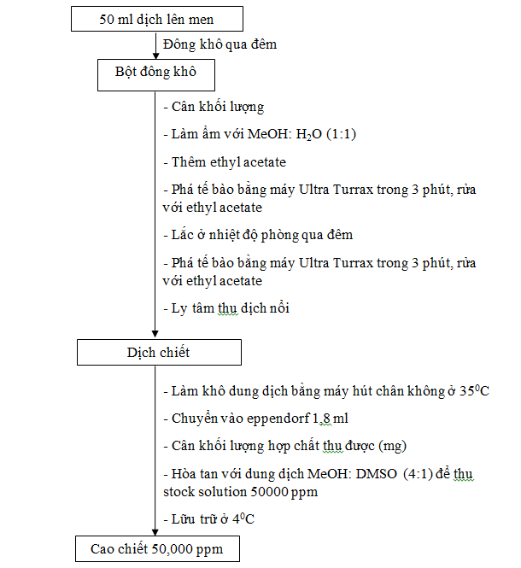
2. Vật liệu và phương pháp nghiên cứu
2.2 Phương pháp nghiên cứu
2.2.4 Khảo sát đặc tính
Thu nhận và tách chiết:

Slide 25
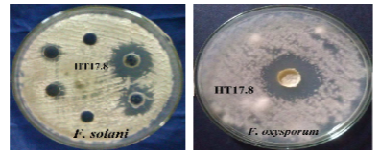
3. Kết quả về khả năng kháng nấm gây bệnh trên cây trồng của xạ khuẩn
Theo kết quả nguyên cứu của: “Đỗ Thị Tuyến, Vi Thị Đoan Chính. Đặc điểm phân loại của chủng xạ khuẩn HT17.8 có khả năng kháng nấm gây bệnh trên chè tại Thái Nguyên. Trường Đại học Khoa học – ĐH Thái Nguyên”
hHoạt tính kháng sinh (D-d, Χ ± m,mm)
Kí hiệu chủng | E.Coli VTCC-B-883 | Bacillus aerophilus | F. solani VTCCF-1302 | F. Oxysporum VTCCF-1301 | Đ1 | N2 | PL3 | TB4
HT 17.8 | 10,2±0,1 | 10,2±0,2 | 19,3±1,4 | 20,1±1,1 | 23,1±0,5 | 10,2±1,2 | 10,3±0,1 | 4±1,5
Khả năng kháng VSV của chủng HT17.8

Slide 26
3. Kết quả về khả năng kháng nấm gây bệnh trên cây trồng của xạ khuẩn
Kết quả xác định khả năng kháng với các chủng vi sinh vật kiểm định của chủng HT17.8. Kết quả cho thấy chủng HT17.8 sinh chất kháng sinh hoạt phổ rộng, có khả năng kháng với cả vi khuẩn Gram dương, Gram âm, nấm mốc và 4 chủng nấm gây bệnh trên chè. Đặc biệt, chủng HT17.8 kháng mạnh với chủng nấm.
hHoạt tính kháng sinh (D-d, Χ ± m,mm)
Kí hiệu chủng | E.Coli VTCC-B-883 | Bacillus aerophilus | F. solani VTCCF-1302 | F. Oxysporum VTCCF-1301 | Đ1 | N2 | PL3 | TB4
HT 17.8 | 10,2±0,1 | 10,2±0,2 | 19,3±1,4 | 20,1±1,1 | 23,1±0,5 | 10,2±1,2 | 10,3±0,1 | 4±1,5
Khả năng kháng VSV của chủng HT17.8

Slide 27
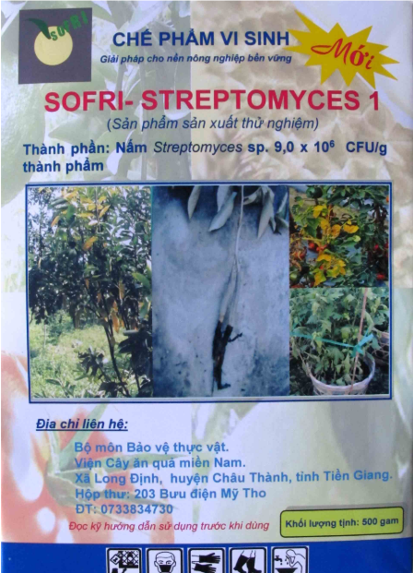
4. Khả năng sử dụng xạ khuẩn kháng nấm trên cây trồng ở quy mô lớn
4.1 Nhân giống ở quy mô lớn
Thuốc kháng nấm tiêu biểu từ xạ khuẩn: nystatin, amphotericin
Chế phẩm vi sinh SOFRI -Streptomyces 1
Sản phẩm của Bộ môn Bảo vệ thực vật - Viện Cây ăn quả miền Nam,Tiền Giang nghiên cứu và ứng dụng thành công trong việc quản lý bệnh hại trên cây trồng.

Slide 28
4. Khả năng sử dụng xạ khuẩn kháng nấm trên cây trồng ở quy mô lớn
4.1 Nhân giống ở quy mô lớn
STREPTOMYCES – SOFRI 1 có mật số bào tử: 9,0 x 10⁶ CFU/g sản phẩm, được sản xuất bằng nguyên liệu an toàn phù hợp với sản xuất theo tiêu chuẩn G.A.P, dễ hoà tan có thể sử dụng để tưới hoặc bón trực tiếp vào đất.
Công dụng:
- Phòng ngừa các bệnh thực vật sinh ra từ đất, các loài nấm hại rễ Fusarium solani, Phytophthora sp., kích thích phát triển rễ mới. Chất kháng sinh tiết ra từ xạ khuẩn sau khi tiếp xúc với mầm bệnh sẽ ức chế mầm bệnh, giúp cây hình thành rễ mới và kích thích tăng sức đề kháng cho cây trồng.
- Tạo điều kiện cho hệ vi sinh vật có lợi trong đất phát triển.
- Kích thích bộ rễ phát triển mạnh, giúp cho cây hấp thụ nước và dinh dưỡng tốt.

Slide 29
4. Khả năng sử dụng xạ khuẩn kháng nấm trên cây trồng ở quy mô lớn
4.3 Hướng dẫn người dân cách sử dụng
- Sản phẩm được bảo quản ở nơi khô ráo, thoáng mát tránh ánh nắng trực tiếp.
- Trên cây ăn trái: 10-200g/cây tùy theo tuổi cây
- Trên rau màu và hoa: 10-15g/10lít và tưới vào gốc
- Trong vườn ươm: 5-10g/bầu ươm và tưới nước vào bầu ươm

Slide 30
5. Kết luận
So với thuốc hóa học, việc sử dụng kháng sinh trong trồng trọt nhằm mục đích kháng nấm vừa có tác dụng nhanh, dễ phân hủy, có tác dụng chọn lọc cao, độ độc thấp, hạn chế gây ô nhiễm môi trường, còn có khả năng ức chế các vi sinh vật đã kháng thuốc hóa học.
Xạ khuẩn đối kháng trong đất làm giảm rõ rệt tỷ lệ mắc bệnh của cây.
Xạ khuẩn chống nấm ngoài việc tiết kháng sinh còn tác dụng lên khu hệ vi sinh vật thông qua các enzyme phân giải. Ngoài ra nhiều xạ khuẩn còn tiết ra chất sinh trưởng thực vật cũng như kích thích các khu hệ vi sinh vật có lợi trong vùng rễ.
Ở Việt Nam cũng sử dụng nhiều chế phẩm kháng sinh và đã phân lập được một số chủng xạ khuẩn có khả năng kháng nấm. Tuy nhiên việc sử dụng chất kháng sinh trong nông nghiệp ở nước ta vẫn còn mức độ rất thấp do tập quán canh tác đã quen dùng một số hóa chất BVTV nhất định.

Slide 31
TÀI LIỆU THAM KHẢO
[1] Nguyễn Tăng Tôn (2005), Báo cáo tổng kết đề tài cấp Nhà nước “Nghiên cứu các giải pháp khoa học công nghệ và thị trường để phát triển vùng hồ tiêu nguyên liệu phục vụ chế biến và xuất khẩu.
[2] Phan Thị Thúy Nga (2019), “Khảo sát khả năng đối kháng với một số nấm bệnh trên cây trồng và cô lập hợp chất thứ cấp có tính kháng nấm của chủng xạ khuẩn VKN27”, Khóa luận cử nhân khoa học, Trung tâm nghiên cứu Hợp chất Tự nhiên có Hoạt tính Sinh học, Đại học Khoa học tự nhiên TP Hồ Chí Minh
[3] Quy trình quản lý bệnh đốm trắng (Neoscytalidium dimidiatum) tạm thời trên cây thanh long (Hylocereus undatus L.) tại các tỉnh phía nam (2014), Viện cây quả miền Nam.
[4] Trần Khắc Huy (2016), “Phân lập các chủng xạ khuẩn tại vườn quốc gia Nam Cát Tiên và khảo sát hoạt tính sinh học”
[5] Berdy Janos (2005), “Bioactive microbial metabolites”, The Journal of antibiotics, 58(1), pp. 1.
[6] Das S., Lyla P. S., Khan S. A. (2008), “Distribution and generic composition of culturable marine actinomycetes from the sediments of Indian continental slope of Bay of Bengal”, Chinese Journal of Oceanology and Limnology, 26(2), pp. 166-177
[7] Sagar Gangadhar Nerkar (2016), “Detection identification and characterization of Phytophthora spp. Infecting citrus in India”, Journal of Plant Pathology, 98(1): 43-53
[8] Selman Abraham Waksam (1959), The actinomycetes: Nature, occurrence and activities, Baltimore, Williams and Wilkins

Slide 32

CẢM ƠN THẦY VÀ CÁC BẠN ĐÃ LẮNG NGHE

